Slide 1
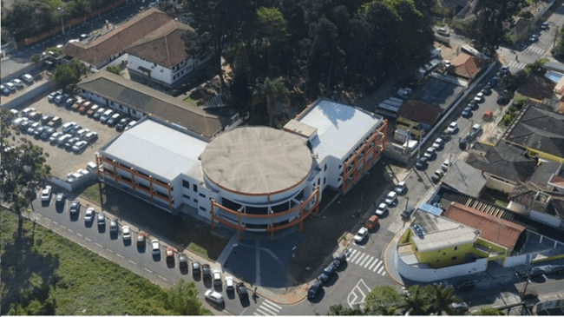
População –185.622 hab. estatísticas IBGE/2024
IDHM – 0,738
IDEB – 6,1
Numero de escolas totais:65
Anos de Participação no Projeto – 2015 e 2016;
Numero de escolas de Educação Infantil atendidas no programa:28
Crianças envolvidas no projeto pequenos leitores (3 a 5 anos): 4.214
Professores:150, coordenadores: 27, diretores: 29, equipe técnicas:3
Dados atuais –
Escolas de Educação Infantil - 49
Bebês e crianças pequenas: 0 a 3 anos – 1.707 (rede) / 0 a 3 anos – 2.008 (CEIS conveniadas)
Crianças pequenas: 4 e 5 anos - 3.419
Professores: 284; diretores:32; coordenadores:32; diretoras conveniadas:17; supervisor:4
equipe pedagógica:4

Slide 2
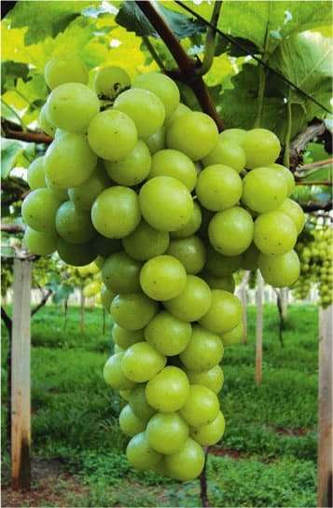
O primeiro município produtor da Uva Itália no Brasil.

Slide 3
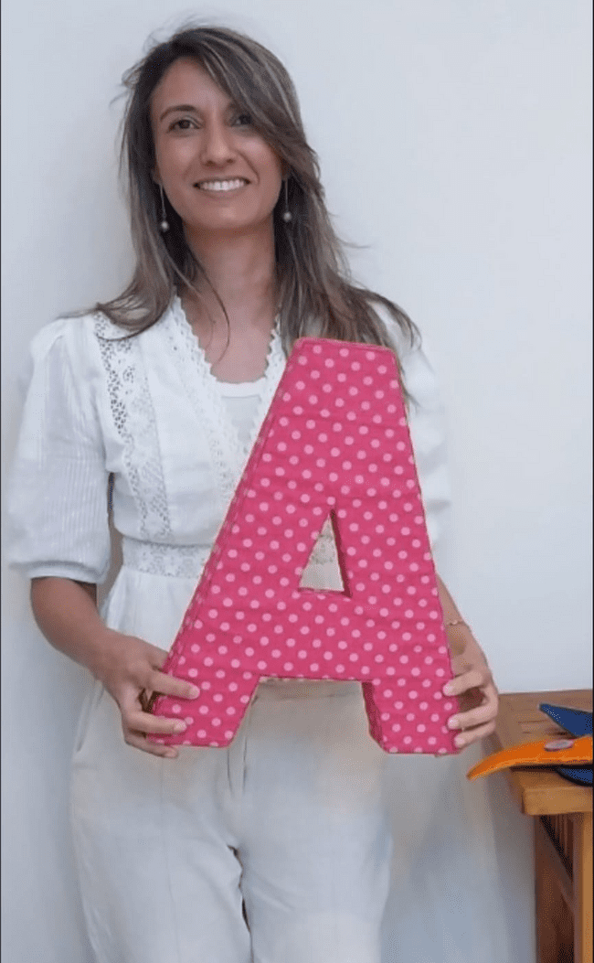
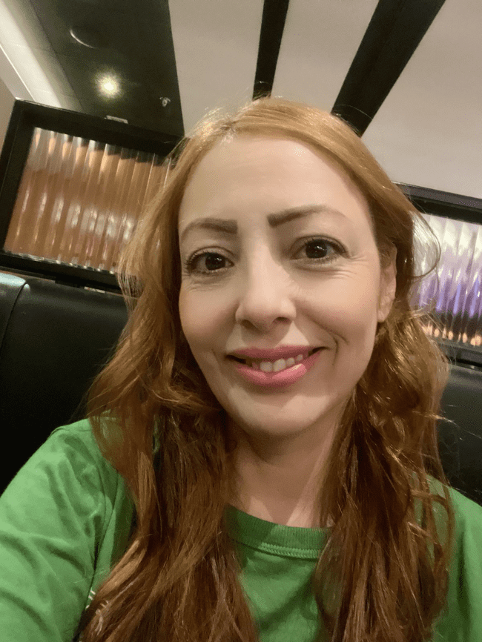
EQUIPE DO MUNICÍPIO DE FERRAZ DE VASCONCELOS
FORMAÇÃO DO PEQUENOS LEITORES - 2025
FÁTIMA EDICE FIUZA OLIVEIRA - SUPERVISOR DE ENSINO - TEMPO NA FUNÇÃO: 7 ANOS
DIRETOR: 6 ANOS
ANGELA FARIA PEREIRA DE CAMPOS – ARTICULADORA PEDAGÓGICA – TEMPO NA FUNÇÃO: 6 ANOS
COORDENADOR: 5 ANOS.

Slide 4
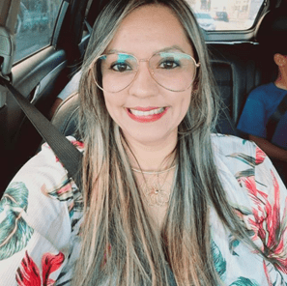
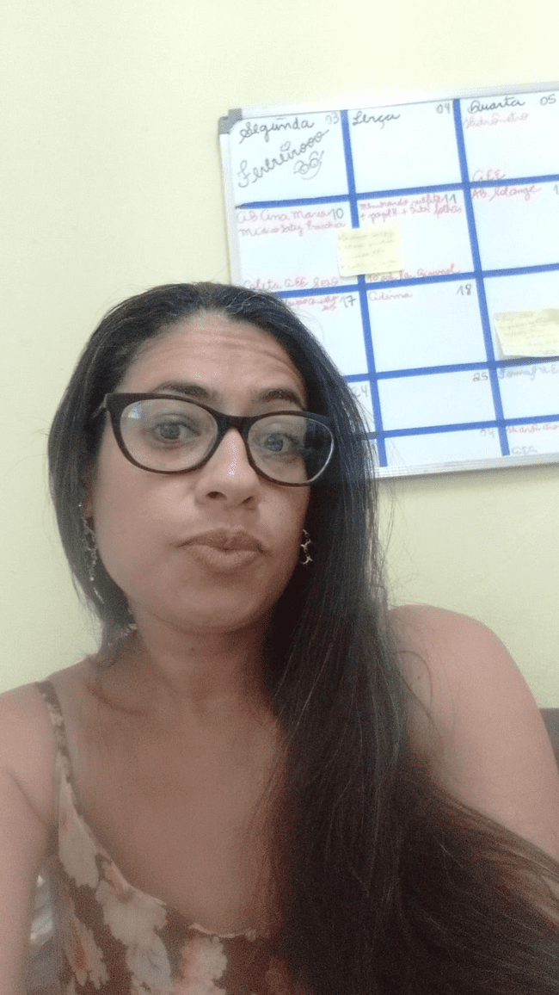
EQUIPE DO MUNICÍPIO DE FERRAZ DE VASCONCELOS
FORMAÇÃO DO PEQUENOS LEITORES - 2025
TATIANA RIBEIRO MARQUES – ARTICULADORA PEDAGÓGICA - TEMPO NA FUNÇÃO: 5 ANOS
COORDENADOR: 2 ANOS E MEIO.
TATIANA CISELEI DOS SANTOS PRACCHIA – DIRETOR - TEMPO NA FUNÇÃO: 3 ANOS COORDENADOR: 8 ANOS.

Slide 5
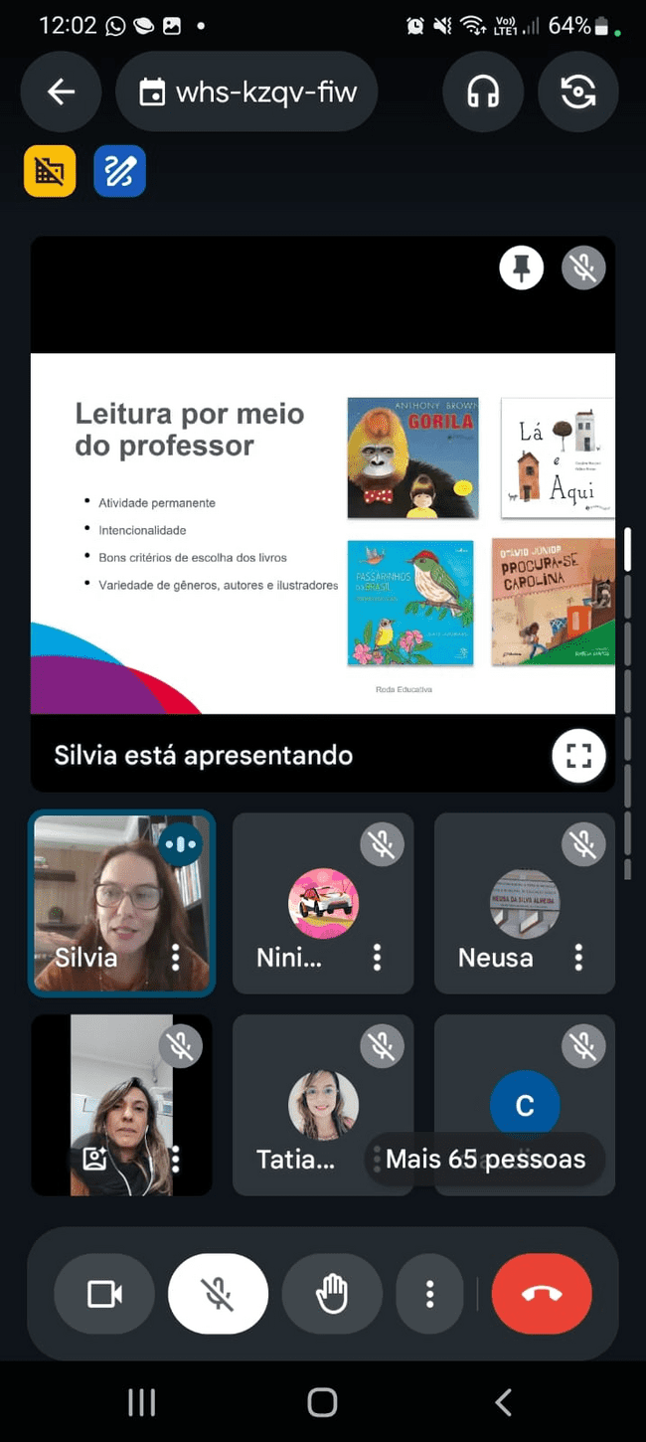
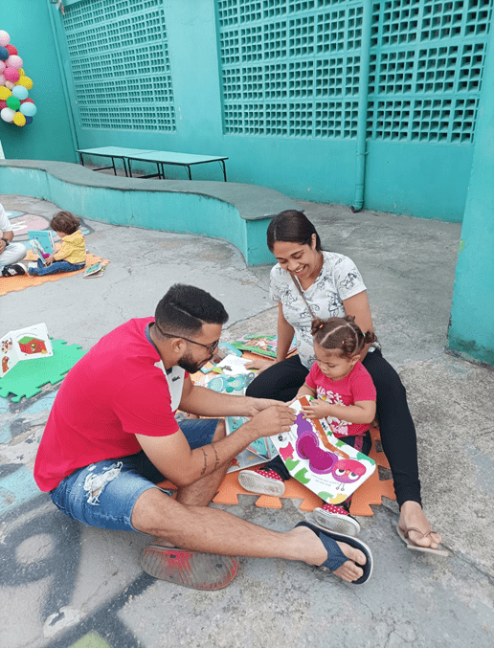
PRÁTICAS MAIS CONSISTENTES NA REDE PARA FORMAR LEITORES
Práticas mais consistentes na rede para formar leitores,
Práticas mais consistentes na rede para formar leitores,
FORMAÇÃO CONTINUADA
DIÁLOGO LITERÁRIO
PARCERIA COM A FAMÍLIA

Slide 6
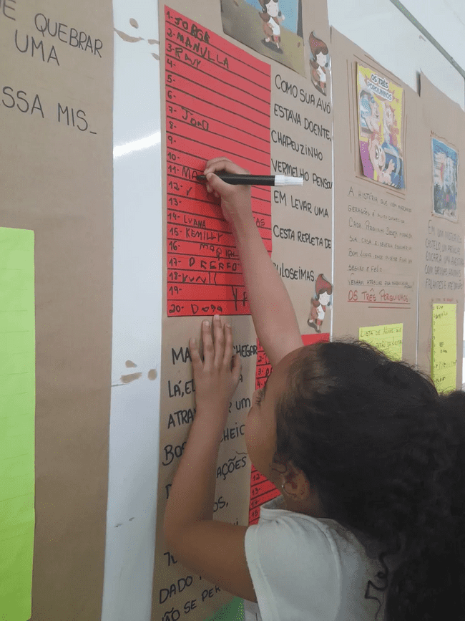
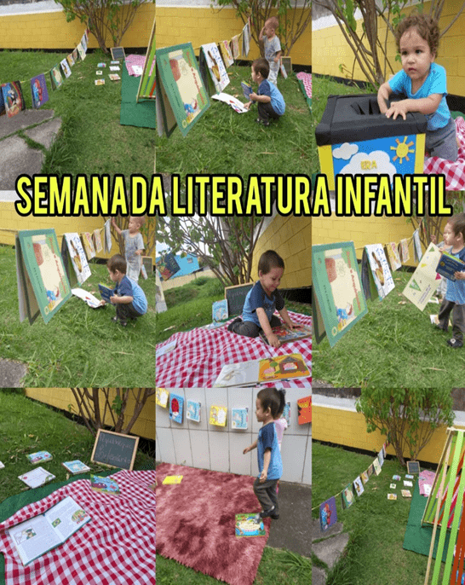
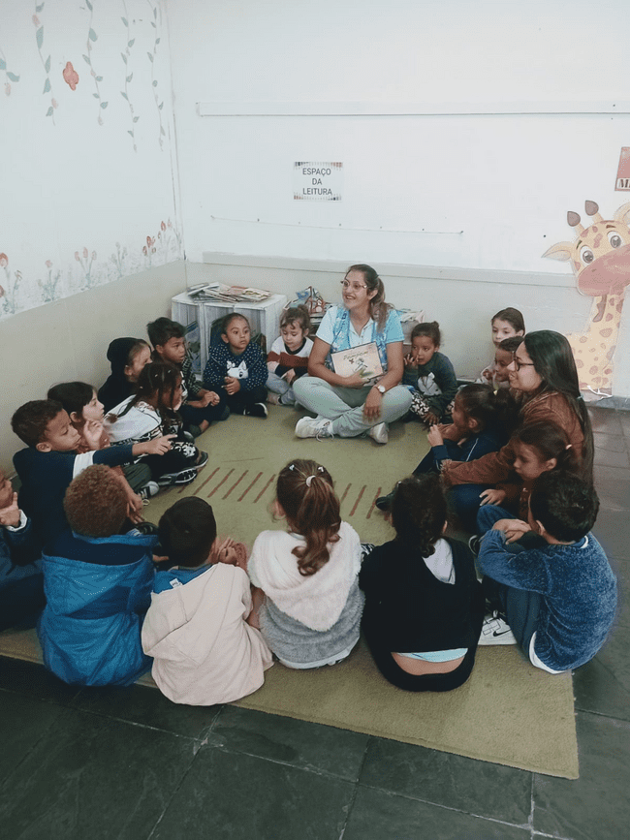
PRÁTICAS MAIS CONSISTENTES NA REDE PARA FORMAR LEITORES
Práticas mais consistentes na rede para formar leitores,
Práticas mais consistentes na rede para formar leitores,
SESSÃO SIMULTÂNEA
SEMANA LITERÁRIA
LEITURA DIÁRIA

Slide 7
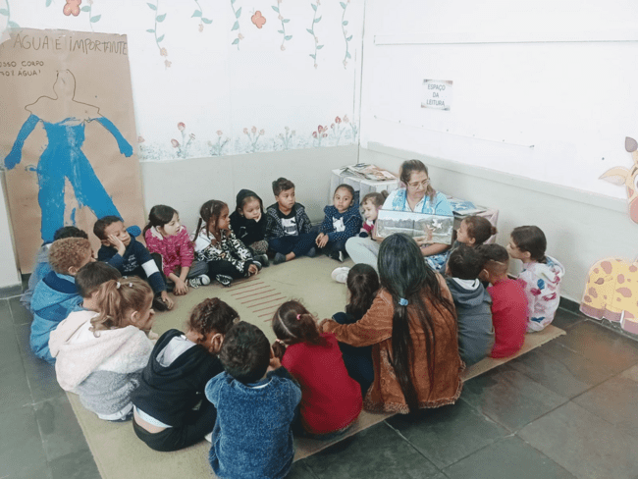
FORMAÇÃO DE LEITORES
De acordo com a Base Nacional Comum Curricular:
Na Educação Infantil, é importante promover experiências nas quais as crianças possam falar e ouvir, potencializando sua participação na cultura oral, pois é na escuta de histórias, na participação em conversas, nas descrições, nas narrativas elaboradas individualmente ou em grupo e nas implicações com as múltiplas linguagens que a criança se constitui ativamente como sujeito singular e pertencente a um grupo social. (BNCC, 2017, p.42)
A criança se desenvolve muito mais a partir do momento que está inserida num contexto de adultos leitores, e com o contato diário com os livros literários, elas podem ler, folhear ou simplesmente ver imagens. As experiências com a literatura infantil, propostas pelo educador, mediador entre os textos e as crianças, contribuem para o desenvolvimento do gosto pela leitura e ampliação do conhecimento de mundo.
Além disso, o contato com histórias, contos, fábulas, poemas, cordéis etc. propicia a familiaridade com livros, com diferentes gêneros literários, a diferenciação entre ilustrações e escrita, a aprendizagem da direção da escrita e as formas corretas de manipulação de livros.
ticas mais consistentes na rede para formar leitores,
Práticas mais consistentes na rede para formar leitores,

Slide 8
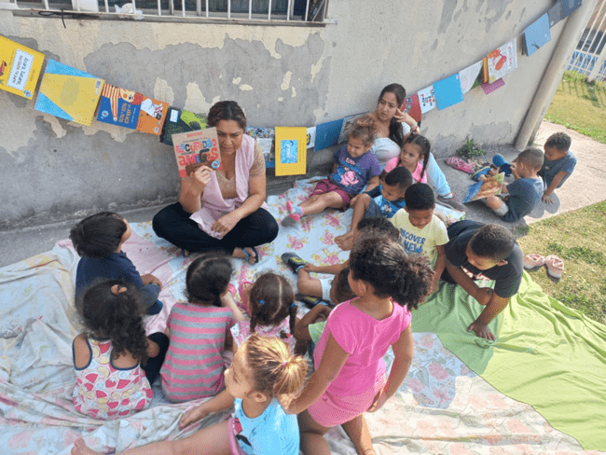
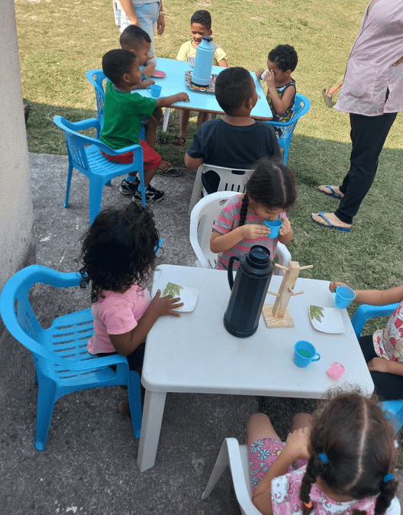
FORMAÇÃO DE LEITORES
A literatura oferece material simbólico inicial para que a criança comece a descobrir não apenas quem é, mas também quem quer e pode ser”. (REYES, 2010)
Yolanda Reyes afirma que é preciso lembrar que os educadores são a voz que conta, a mão que abre portas e traça caminhos entre a alma dos textos e a alma dos leitores. “No fundo, os livros são isto: conversas sobre a vida. E é urgente, sobretudo, aprender a conversar.” formar
,
O olhar do munícipio para a leitura literária
Frequência;
Qualidade x Quantidade;
Intencionalidade;
Repertório;
Objeto “livro”;
Apreciação literária;
Boas perguntas;
Diversidade;
Gêneros literários...
Práticas mais consistentes na rede para formar leitores,

Slide 9
- Base Nacional Comum Curricular; - Currículo Paulista; - Roda Educativa; - Edi Fonseca; - Yolanda Reyes; - A taba; - Revista Emília.
DOCUMENTOS DE REFERÊNCIA

Slide 10
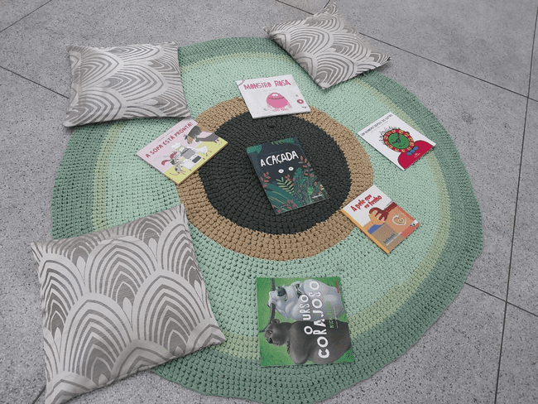
Práticas para formar leitores que ainda precisam avançar no município mas o município tem a intenção de colocá-las em ação.
Observar , dialogar e refletir com os professores sobre o que consideram ao elaborar o roteiro para a leitura e as boas perguntas para as crianças, o que faz sentido na prática leitora com os pequenos.
É uma conversa que primeiro parte da leitura nos momentos formativos de HTPC , para levar ao docente esse encantamento pela leitura, criar vínculos no qual precisamos somente retomar , criar hábitos e que a mesma não está ligada a contação de história , ambos tem sentido e objetivos diferentes.
Aquisição de um novo acervo literário.
Práticas para formar leitores que ainda precisam avançar no município e/ou ainda não aconteceram mas o município tem a intenção de colocá-las em ação.
Práticas para formar leitores que ainda precisam avançar no município e/ou ainda não aconteceram mas o município tem a intenção de colocá-las em ação.

Slide 11
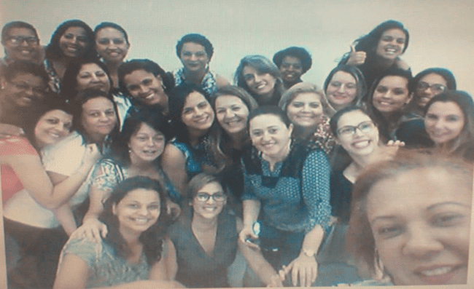
Projeto Pequenos Leitores com os coordenadores pedagógicos da Educação Infantil
A proposta que vem novamente para a rede com a Pactuação dos Pequenos leitores , é de grande importância , pois voltamos as formações que foram enriquecedoras e agregaram práticas para a vida.
Para tanto, se passaram quase nove anos que estivemos esse primeiro encontro , e muitas pessoas estiveram conosco outras não estão mais e outros profissionais entraram na rede , assim sendo, sugiro enquanto Secretaria de Educação e Gestores uma formação em rede on-line no horário do HTPC , seria muito viável com certeza um encontro presencial.
Práticas mais consistentes na rede para formar leitores,
Práticas mais consistentes na rede para formar leitores,

